Slide 1

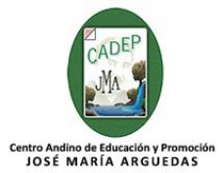

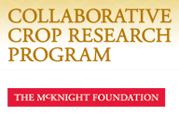
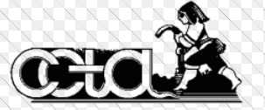
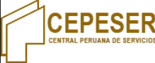
Proyecto CIZA UNALM - Fundación McKnight
Agrobiodiversidad y conocimientos tradicionales: vinculando las semillas con las escuelas para la adaptación al cambio climático en comunidades andinas del Perú
ESCUELA Y SEMILLAS
Sucre, 11 de Julio de 2017

Slide 2
Introducción
Sistemas de conocimiento: tradicional vs. científico
Puentes entre sistemas de conocimiento
Mecanismos de transmisión de conocimiento
Rol fundamental de la escuela:
    Difusión de conocimiento
    Prestigio
Brecha educativa urbano-rural
Migración de jóvenes (agricultura no es una alternativa económica/laboral)
Escasos programas educativos de educación ambiental y ABD
Necesidad de conservar y usar de forma sostenible la AGB: CONTINUIDAD DE TRANSMISIÓN DE CONOCIMIENTO
Contexto de cambio climático inseguridad alimentaria

Slide 3
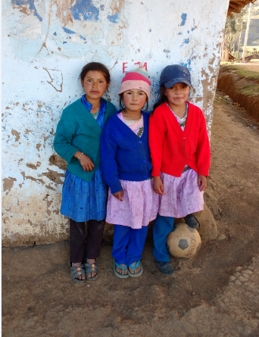
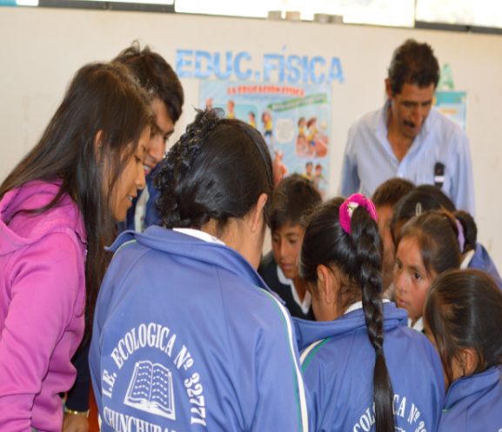
La Escuela y los conocimientos tradicionales
Introducción
La trasmisión generacional de los conocimientos, en la cultura andina es fundamentalmente oral (siendo los modelos principales de transmisión verticales y horizontales).
La escuela es un escenario asociado tanto a la trasmisión de los conocimientos a niños como a los/as jóvenes.
La Escuela, en algunos casos, llega a actuar como un agente que relega el conocimiento de los saberes locales sobre el entorno natural donde se ubican.

Slide 4
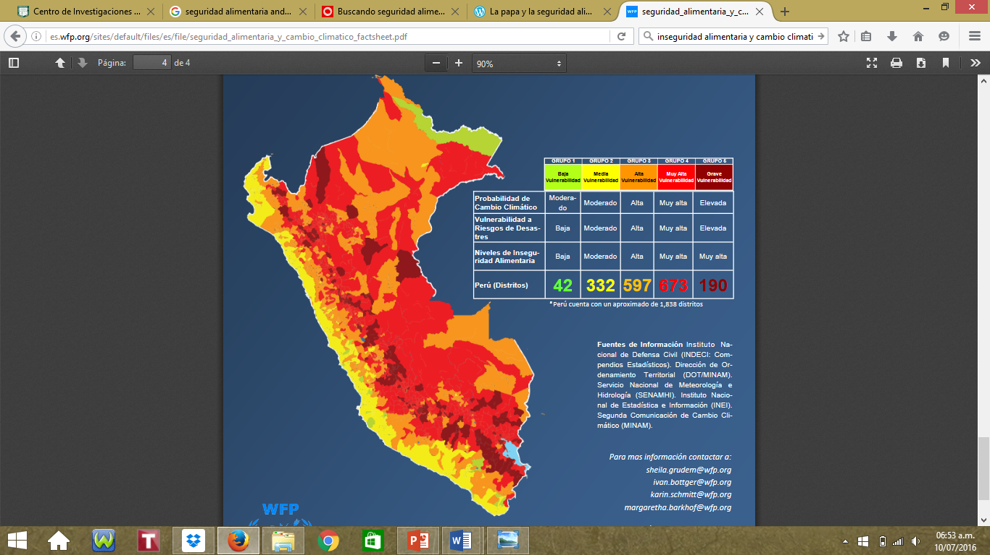
Introducción
Atlas de Seguridad Alimentaria, Desastres y
Cambio Climático en Perú (Programa Mundial de Alimentos PMA)

Slide 5
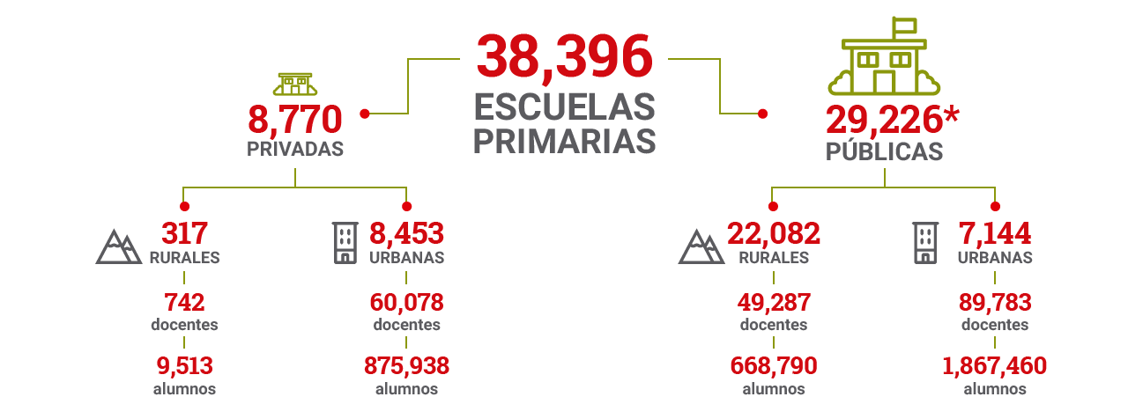
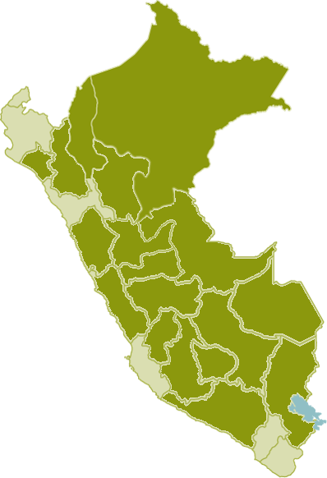




Introducción
Contexto
Mapa regional de las intervenciones EIB 2017
3,743
Amazonas
Ancash
Apurímac
Arequipa
Ayacucho
Cajamarca
Cusco
Huancavelica
Huánuco
Junín
Lambayeque
Lima Provincias
Loreto
Madre de Dios
Pasco
Puno
San Martín
Ucayali
Escuelas EIB reciben
ACOMPAÑAMIENTO SOPORTE PEDAGOGICO INTERCULTURAL (SPI)
1,184 Acompañantes SPI
206 Redes
8,010 Docentes
131,702 Alumnos/as
Fuente: Registro Nacional de Instituciones EIB, 2016

Slide 6
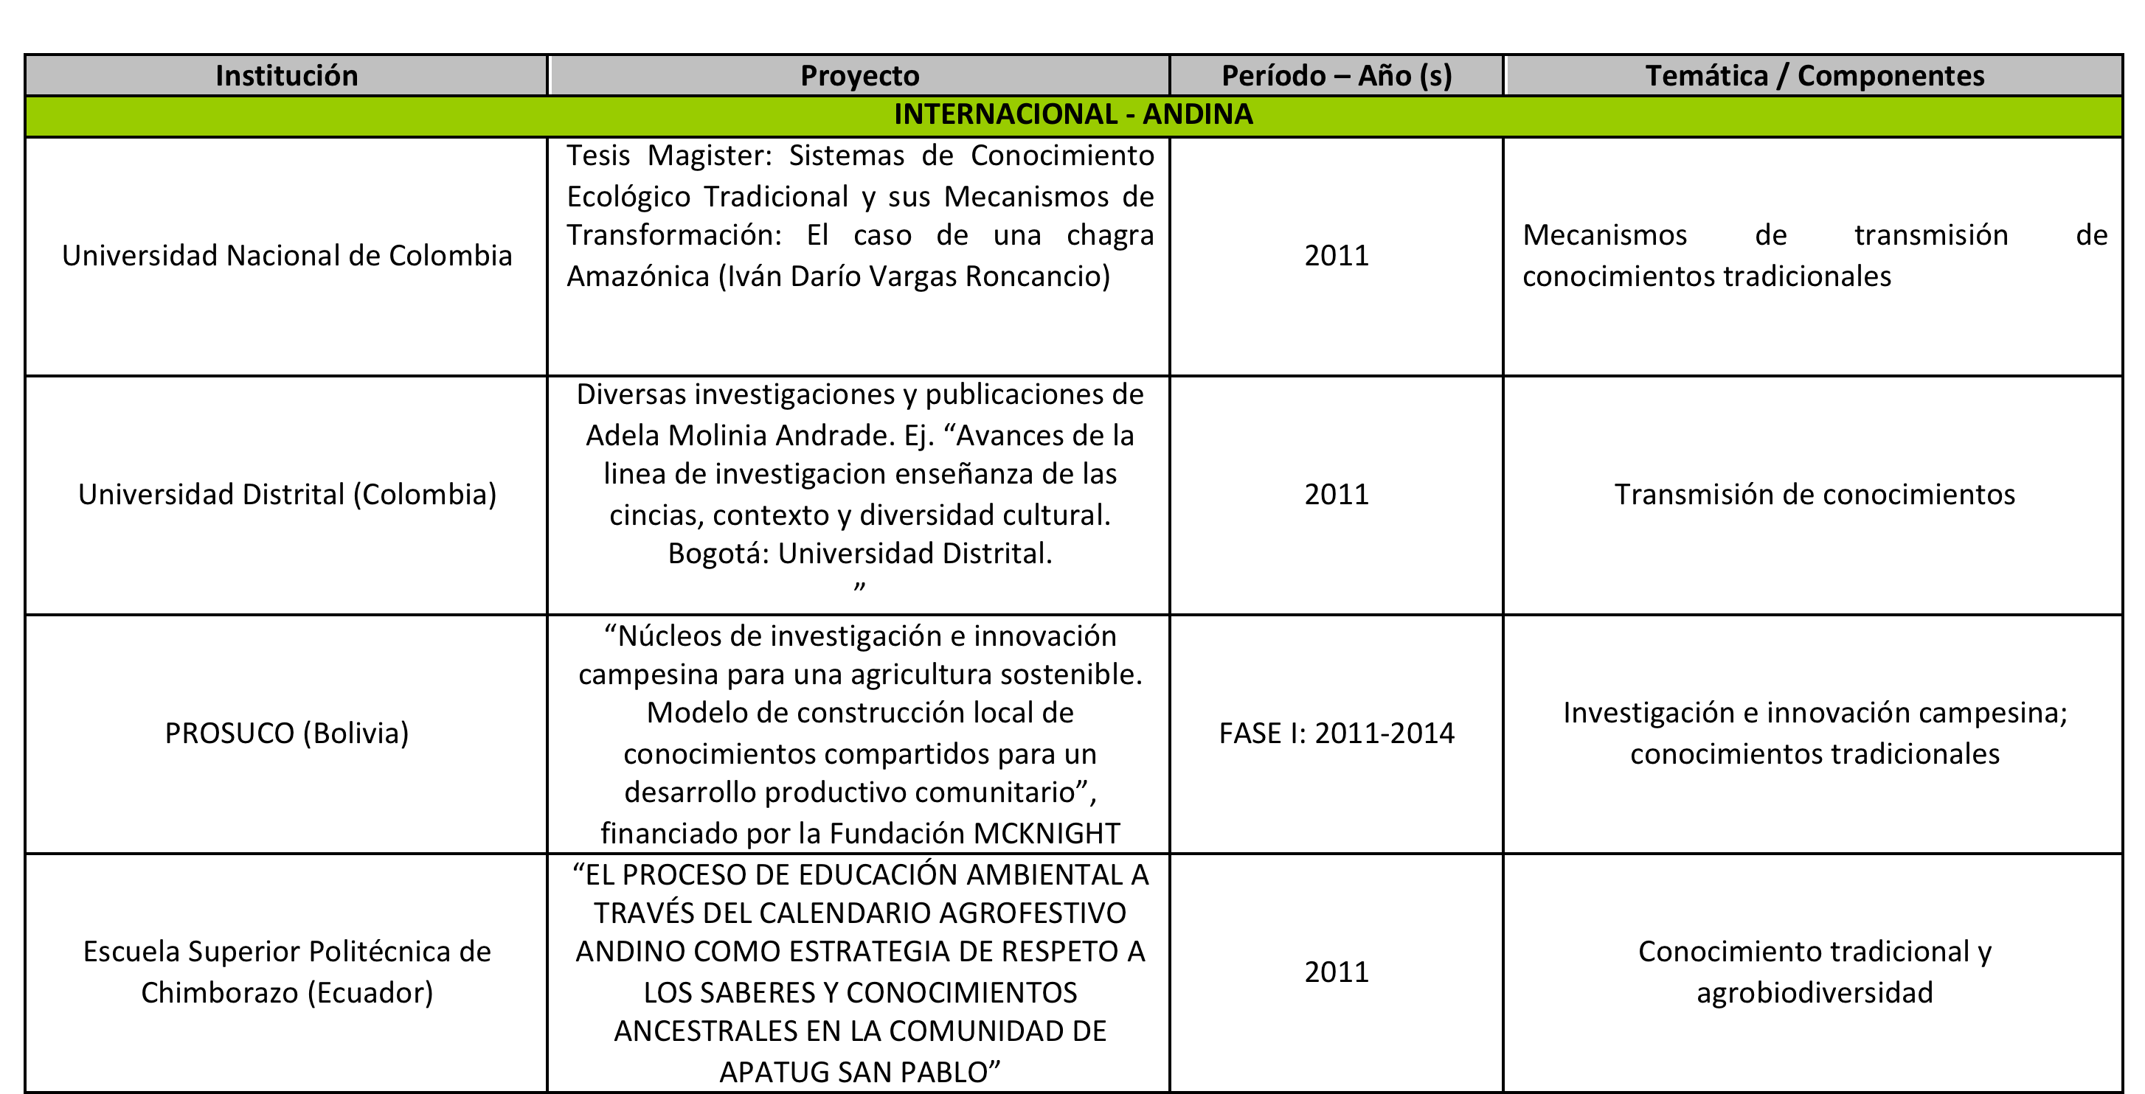
Introducción
Aprox. 100 trabajos Región andina (6 países) referentes a agrobiodiversidad, conocimiento tradicional, educación rural y cambio climático.
17 trabajos / publicaciones sobre CT y escuela en el Perú (sólo 3 sobre clima y escuela)

Slide 7
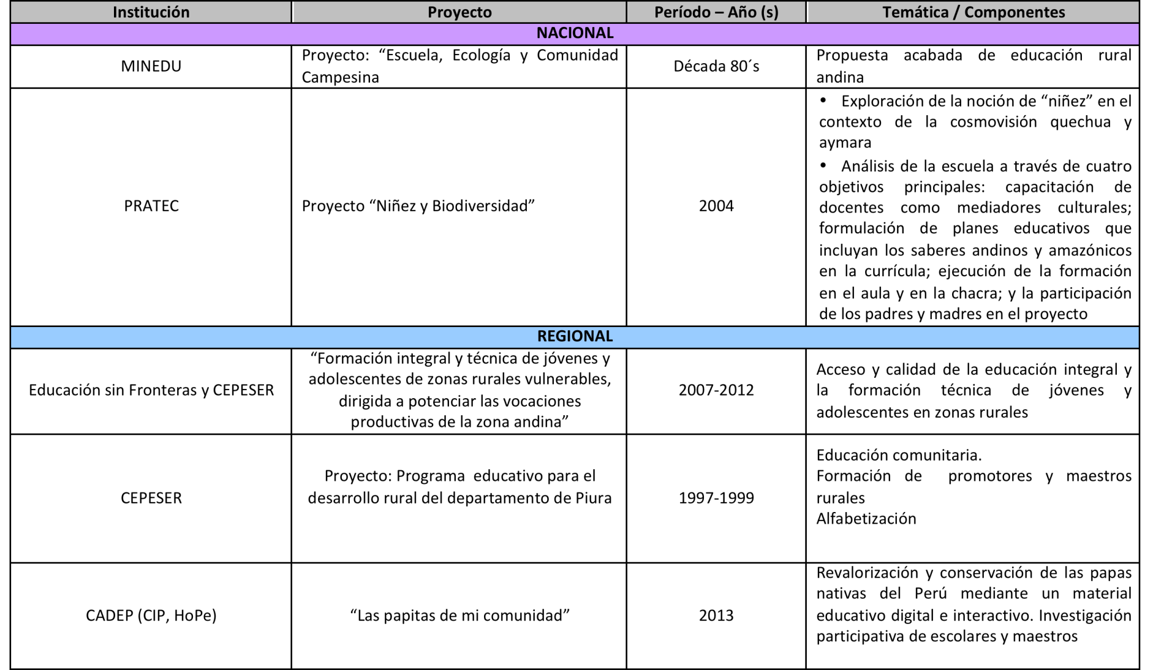
Introducción

Slide 8
Organigrama de la Alianza
EL Proyecto Escuelas y Semillas
CENTRO DE INVESTIGACIONES DE ZONAS ÁRIDAS DE LA UNIVERSIDAD NACIONAL AGRARIA LA MOLINA/FDA
INSTITUTO DE DESARROLLO Y MEDIO AMBIENTE IDMA-HUÁNUCO
CENTRO DE EDUCACION Y PROMOCIÓN JOSÉ MARÍA ARGUEDAS CADEP CUSCO
CENTRAL PERUANA DE SERVICIOS CEPESER PIURA
ESCUELAS
RURALES
AGRICULTORES
CONSERVACIONISTAS
Equipo de Investigación Base
Fabiola Parra- Coordinadora general
Juan Torres – Investigador principal
Aldo Cruz– Co-Investigador Principal
Ana Dorrego-Co-Investigadora
Nicolás Ibáñez-Co-Investigador
Coordinadores locales
Baudilio Valladolid
(CEPESER Piura)
Wilmar León
(IDMA Huánuco)
Cesar Ccalluche
(CADEP Cusco)

Slide 9
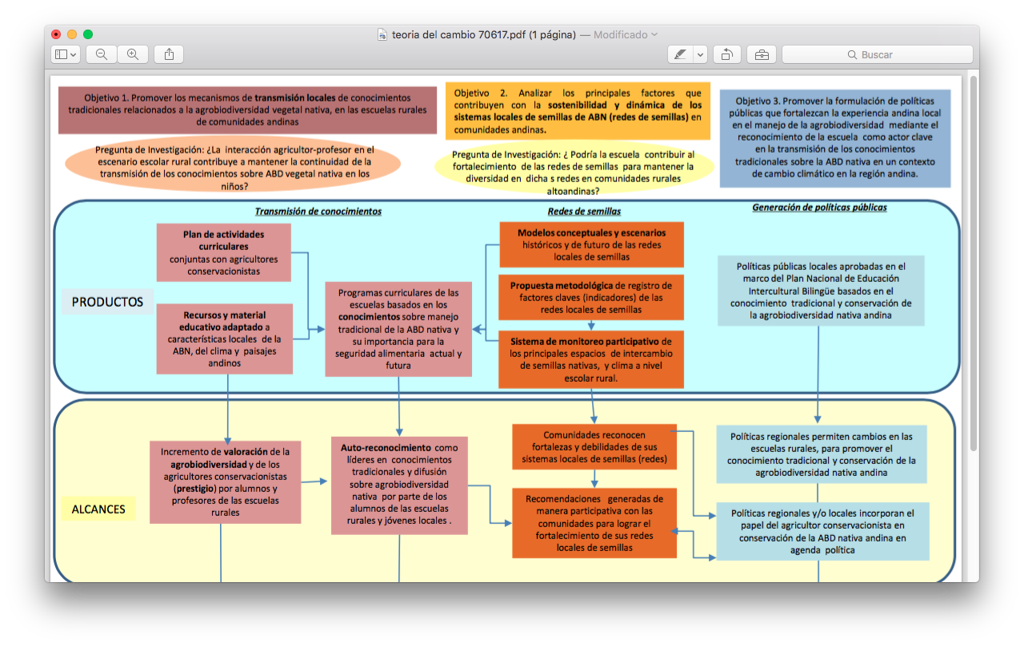
Objetivos de investigación
Objetivos específicos
¿Qué?

Slide 10
COMUNIDAD
ESCUELA
AGROBIODIVERSIDAD
Y
SEGURIDAD
ALIMENTARIA
MUNICIPIO
Las comunidades campesinas fortalecen su capacidad de adaptación al cambio climático en base al uso sostenible de la agrobiodiversidad.
CAMBIO CLIMÁTICO- CAMBIO GLOBAL

Slide 11
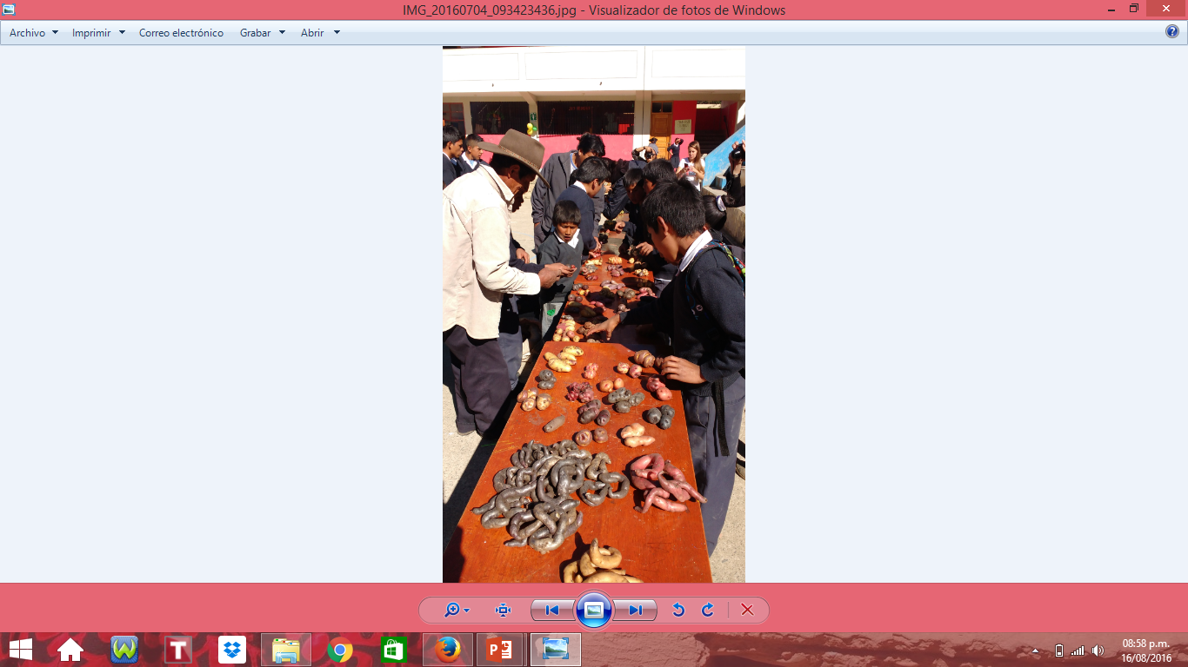
Objetivo 1: Interacciones entre actores clave
TRANSMISIÓN Y PRESTIGIO DE LOS CONOCIMIENTOS TRADICIONALES
SOBRE ABD
AGRICULTORES
PROFESORES
JÓVENES Y NIÑOS

Slide 12
Enfoques del Proyecto
Intercultural
Educación comunitaria
MINEDU
Gestión de la diversidad (desarrollo local)
MINEDU
Intergeneracional
Participativo
Cocreación de conocimientos
DIALOGO DE SABERES
¿Y qué?
Género

Slide 13
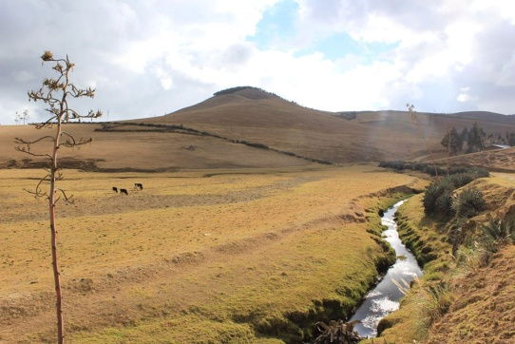
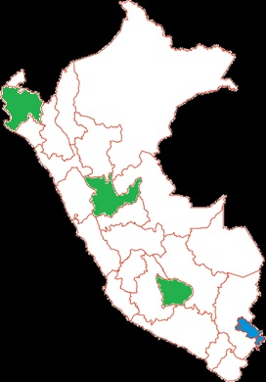
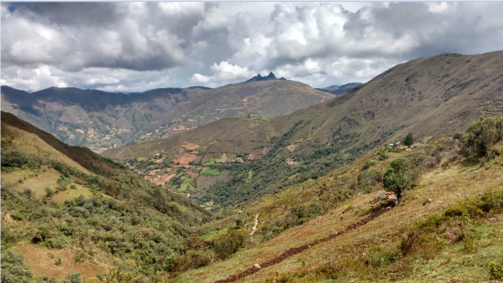
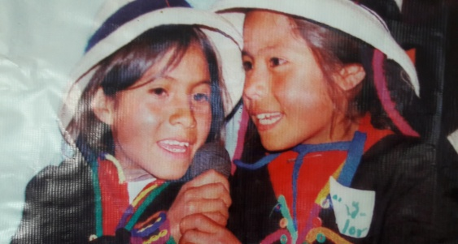
Método
Área de estudio
Cuenca de San Pedro, distrito de Frías, provincia de Ayabaca, Piura
Cuenca de Mito, Distrito Kichki, Provincia Huánuco, Huánuco
Cuenca de Calicanto, distrito de Haquira, provincia de Cotabambas, Apurímac

Slide 14
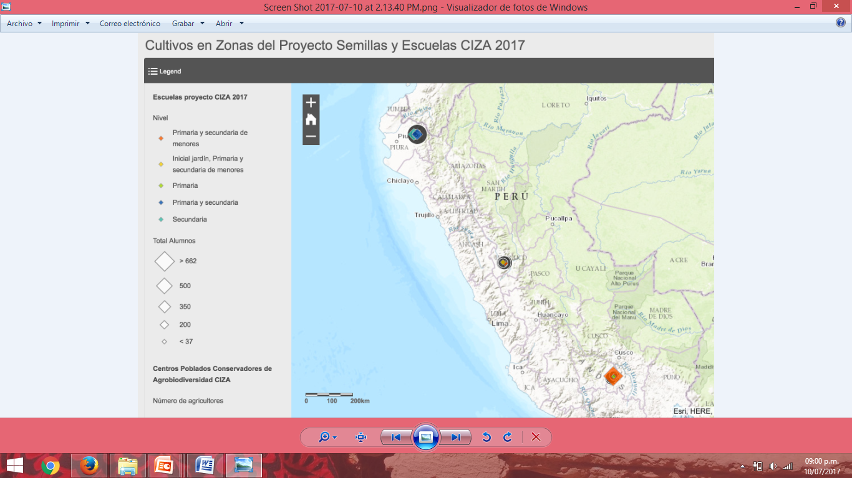

Slide 15
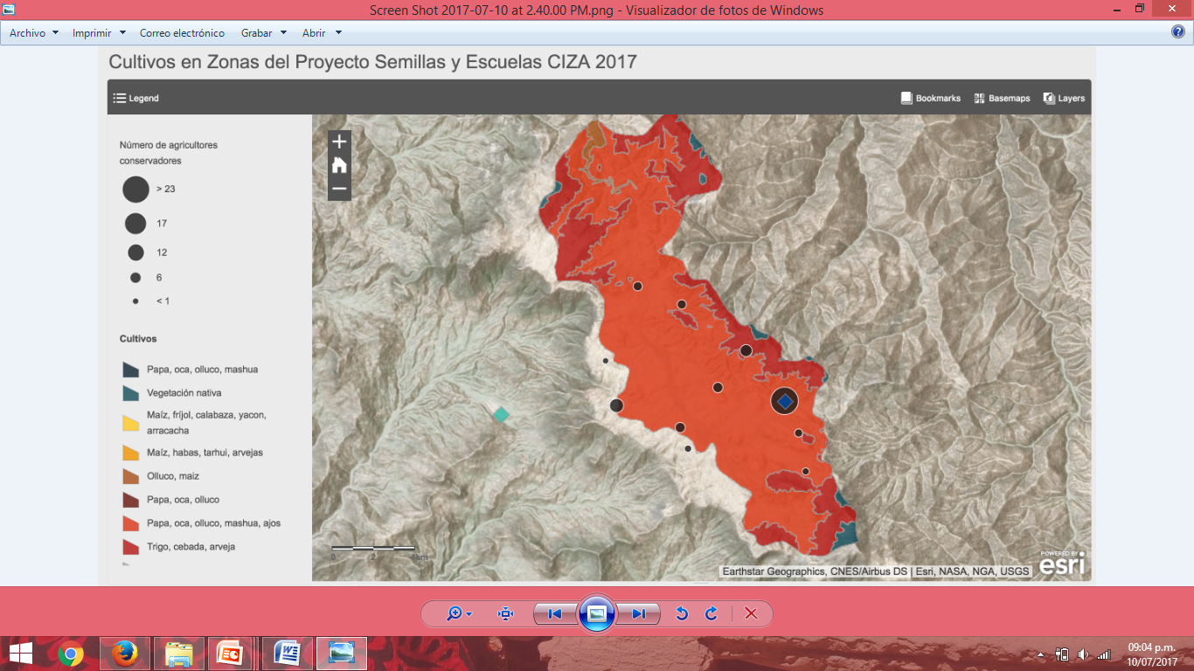
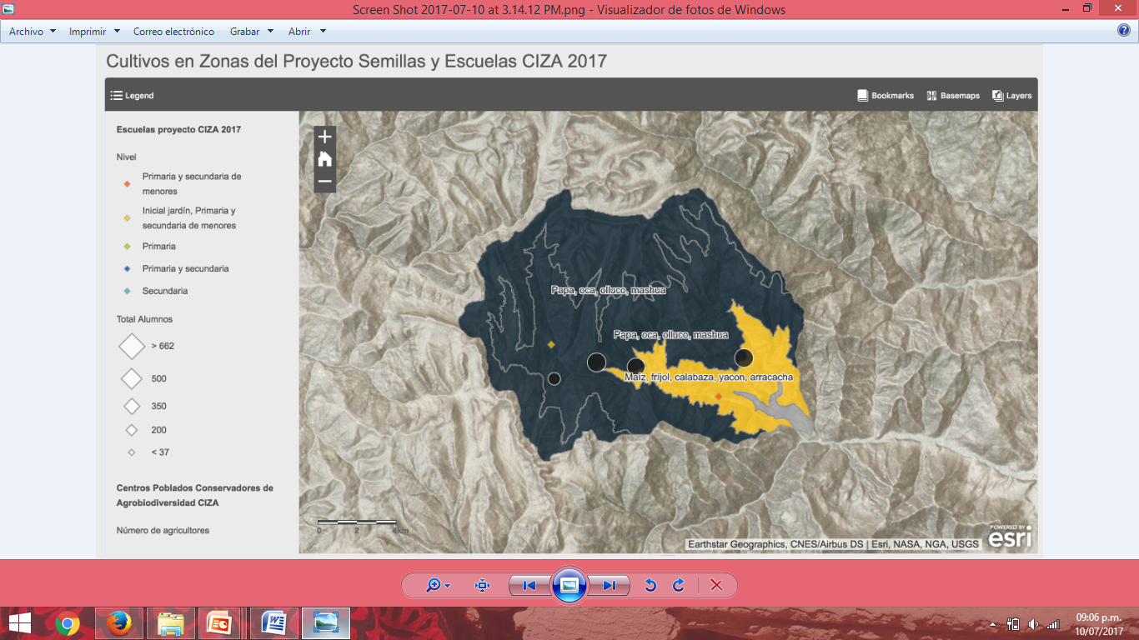
Cuenca de San Pedro, Distrito de San Pedro. Piura

Slide 16
Cuenca de Mito , Distrito de Kichichi. Huánuco
Altitud: 2,000 a 4,500 msnm
Regiones naturales: Suni y Puna (Tapia, 1999)
Cultivos principales: papa, olluco, mashua, maíz, oca, quinua

Slide 17
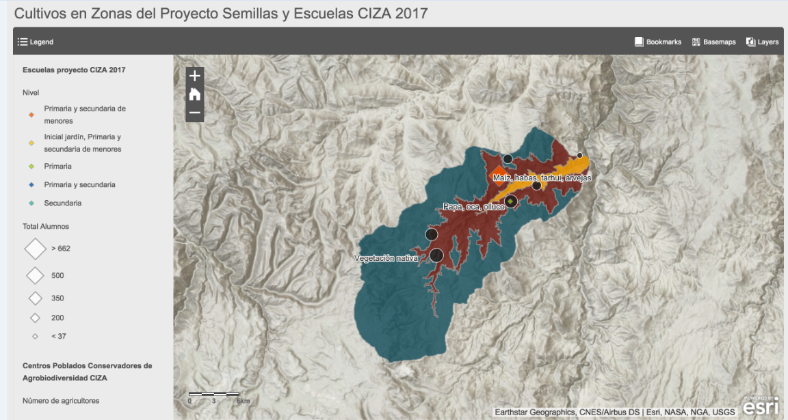
Cuenca de Calicanto, Distrito de Haquira. Apurimac

Slide 18
Métodos
Etapa 1: Estructura y diseño
Etapa 2: Estudio mecanismos de TC
Etapa 3: Construcción participativa para la TC
Etapa 4: Plan actividades curriculares sobre AGB y señas
Visita a sitios de estudio
Taller de inicio con Equipo McKnight
Taller de Inicio Equipo Proyecto
Taller de Aprendizaje Social
Diagnóstico
Línea de base (inicio)
Revisión experiencias
Mapa de actores
Mapa de interrelaciones (actores – espacios)
Diseño herramientas
Trabajo de campo: 3 tesis de pregrado y estudio estado del conocimiento en AGB
Propuesta educativa sobre AGB y señas
Formación profesores (grupo “núcleo)
Posicionamiento/Capacitación agricultores (grupo “núcleo”)
Fase 1: Capacitación profesores/as
Fase 2: Implementación plan
Acompañamiento

Slide 19
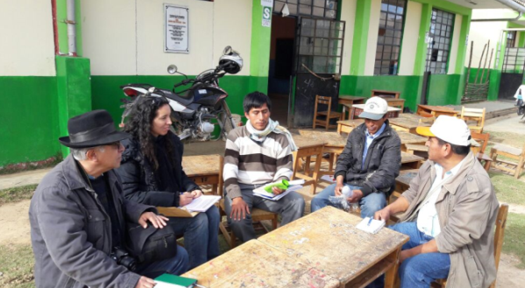
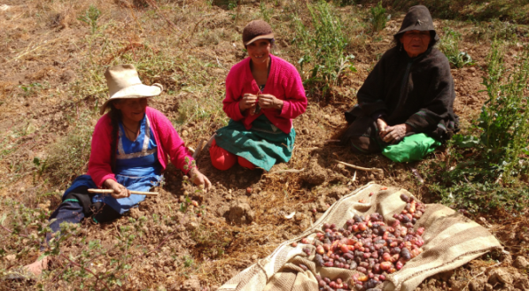
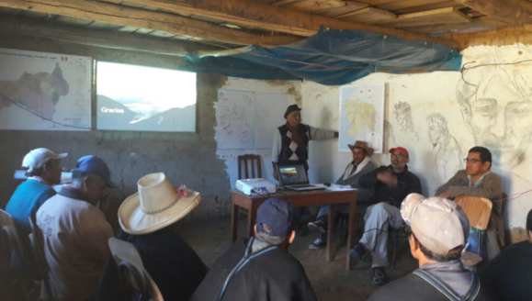
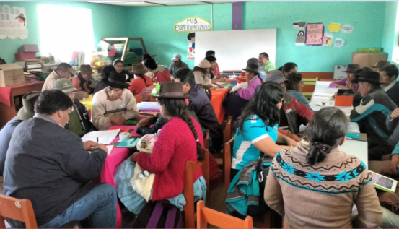
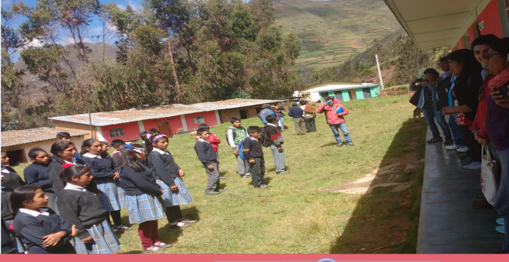
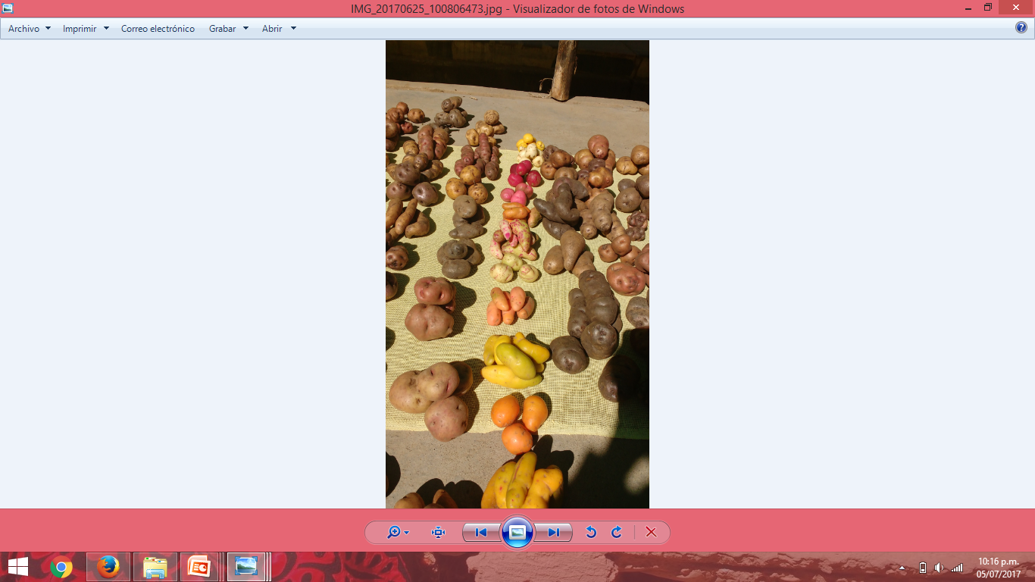
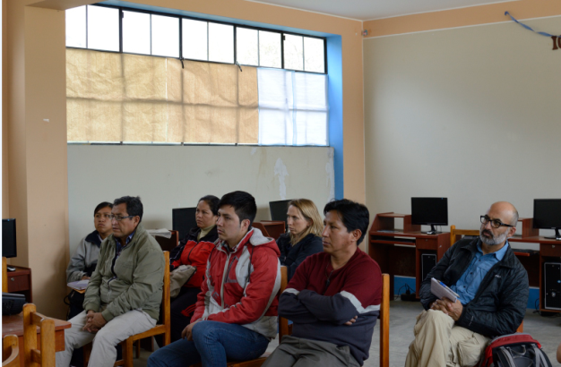
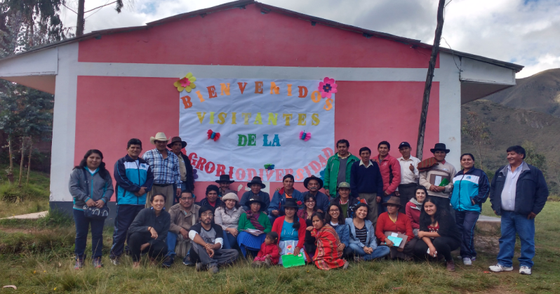
1. Socialización de la propuesta
2. Reunión de inicio con especialistas del CCRP
Método: Etapa 1

Slide 20
Método: Etapa 1
Taller de Inicio
RESULTADO: Reajustes al marco conceptual y al plan de implementación del proyecto
PRINCIPALES APORTES
Conceptos clave:
  Cambio climático
  Agricultura familiar
  Soberanía y seguridad alimentarias
Nuevos enfoques: educación comunitaria; (MINEDU) gestión para la diversidad (MINEDU); enfoque intergeneracional (padres, adultos mayores/abuelos/as).
Identificación grupo “núcleo” de estudiantes
Formación docente
Manejo de conflictos
Importancia de las redes: Tambos, red de EIB, etc
Papel de la mujer.
Profesores/as
¿Y qué?
Agricultores/as
Niños/as

Slide 21
Método
Taller de Aprendizaje Social “Agrobiodiversidad, Clima y CT”
17-19 de mayo de 2017, Kichki, Huánuco
Conservación de la AGB
PRINCIPALES RESULTADOS
Incremento de las capacidades de comunicación e interacción entre el equipo y los/as participantes locales
Punto inflexión en la implementación del proyecto: reajustes en la planificación y diseño de estrategias
Ajustes metodológicos (investigaciones, trabajo de campo…):herramientas de investigación participativa y de innovaciones locales
PRODUCTO: Guía de taller de Aprendizaje Social
Puentes entre sistemas de conocimiento – Cocreación de conocimientos
Estrategia de manejo de roles y espacios
Estrategia de trabajo/capacitación con los profesores

Slide 22
Método
FAMILIA
CHACRA
Comunidad y organizaciones
ESCUELA
Rondas campesinas
Asociaciones productores
Vaso de leche
Club de madres
AMAPAFAS
Otras (a identificar)
MUNICIPIO
UGEL
Gobierno Regional
Gobierno Nacional

Slide 23
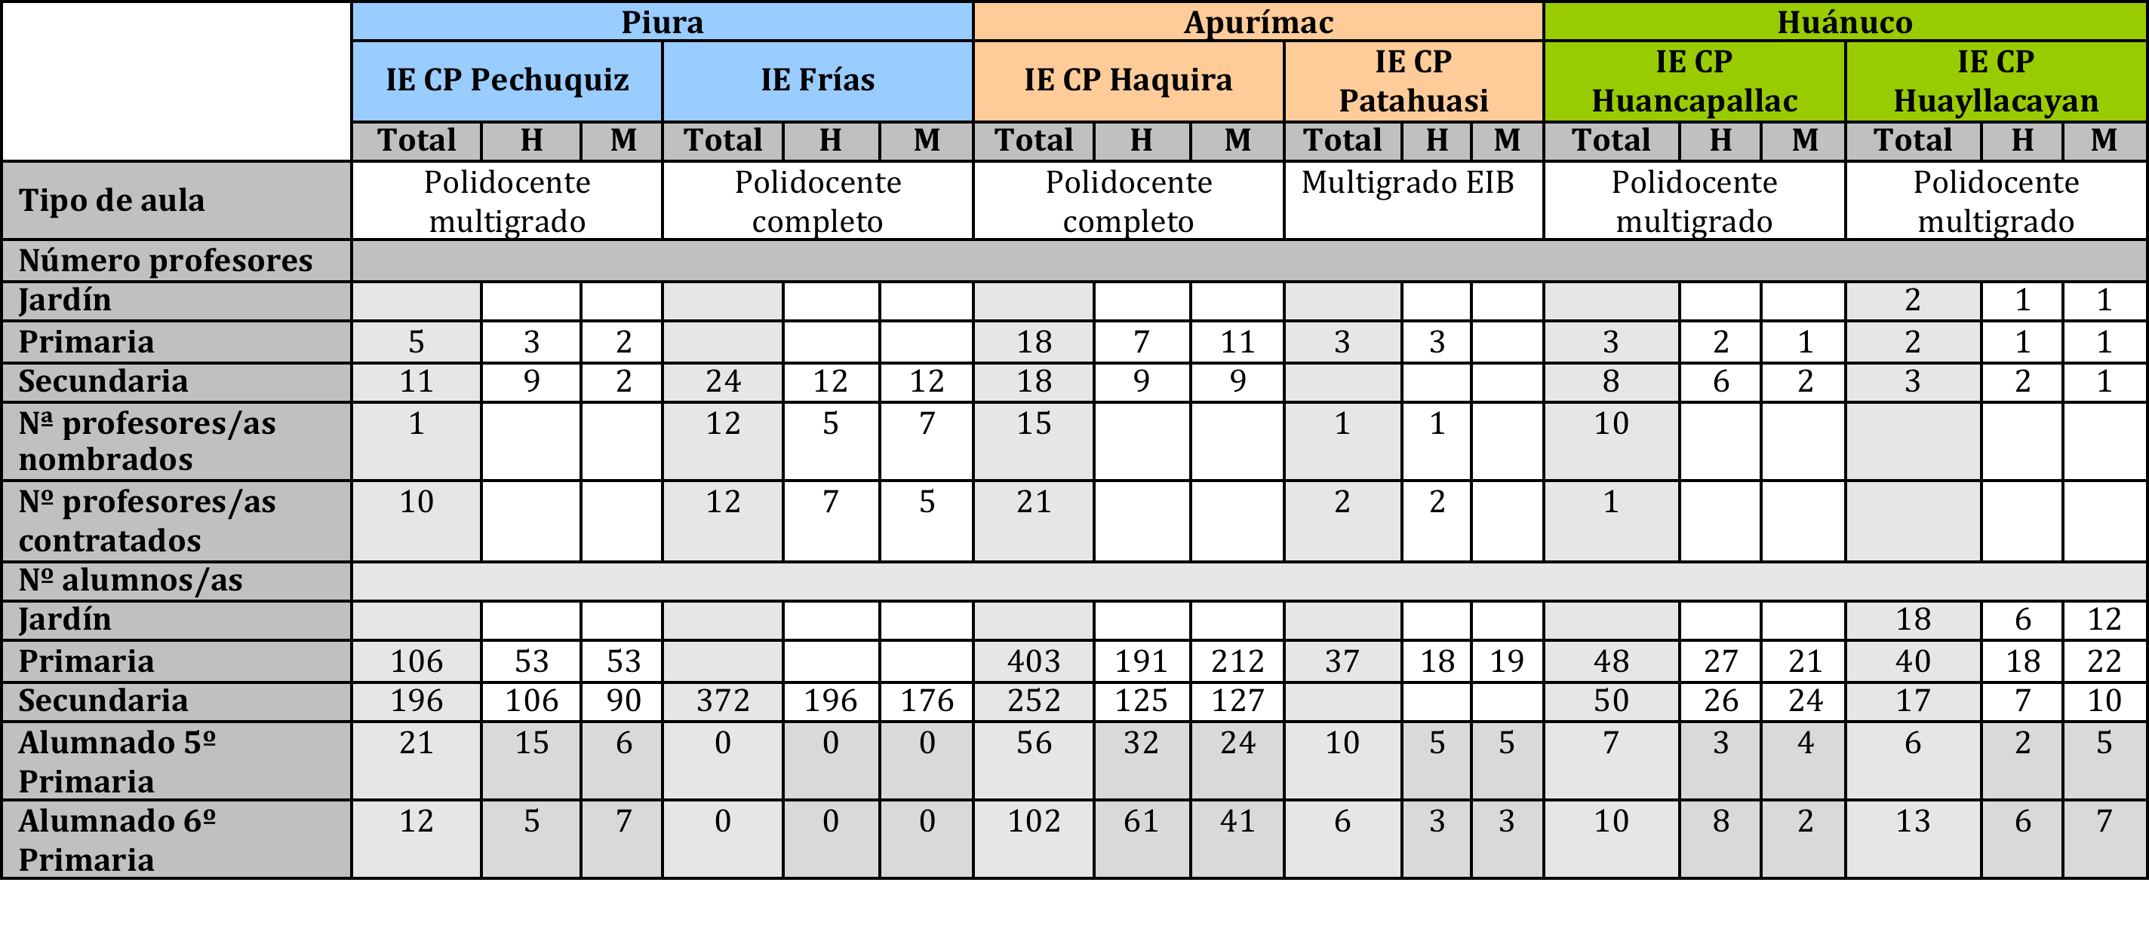
Método
Algunos resultados preliminares del diagnóstico ( Eje: Educación)

Slide 24
Método
Elaboración de la Línea de base
Con la finalidad de dar respuesta a las preguntas de evaluación, al final del proyecto se realizará una evaluación del impacto mediante indicadores a definir en la fase de elaboración de línea de base.
Propuesta de indicadores
(en construcción / comparables)
Preguntas de evaluación:
1. ¿La escuela rural andina valora y reconoce los conocimientos tradicionales sobre agrobiodiversidad vegetal nativa y a los/as poseedores/as de estos saberes?
2. ¿La escuela rural andina difunde y genera información sobre agrobiodiversidad vegetal nativa?
Nº profesores capacitados
N° de agricultores maestros incorporados al proceso de formulación de plan curricular y modulo de formación docente
Nº escuelas que incorporan en su currícula conocimientos acerca de la AGB vegetal nativa con un enfoque intercultural
Una red entre escuelas participantes del proyecto VALIDAN PROPUESTA DE PLAN CURRICULAR y plan de formación docente
Asociaciones de agricultores VALIDAN PROPUESTA DE PLAN CURRICULAR y plan de formación docente
Nº espacios sobre conservación de AGB en los que las escuelas rurales participan
Incremento conocimiento sobre AGB vegetal nativa entre escolares
Otros?

Slide 25
Método
Propuesta de investigación educativa
Trabajo de campo sobre transmisión de conocimientos
3 tesis de pregrado en Biología (una por zona)
Objetivo: Identificar los mecanismos de transmisión y las interfaces entre los conocimientos relacionados con la AGB vegetal nativa y señas climáticas
Sistematización:
  Información sobre AGB, conocimientos tradicionales sobre clima y la situación de los/as agricultores/as conservacionistas
  Experiencias sobre programas de educación rural (internacionales, nacionales, regionales y locales)
Mapa de actores e interrelaciones
Metodología: Aprendizaje Social e Innovaciones Locales
Principios y enfoques metodológicos: transdisciplinariedad, IAP
Estudio sobre el estado del conocimiento sobre AGB vegetal nativa entre los/as escolares (indicadores de evaluación)

Slide 26
Reflexiones (¿Ahora qué?)
Nuevos enfoques: educación comunitaria, gestión de la diversidad, intergeneracional y género
Elemento clave: puentes entre sistemas de conocimiento
Actores/roles-espacios e interrelaciones
Metodología de Investigación: Aprendizaje Social, Innovaciones Locales
Identificación de “grupos núcleo”: escolares, profesores/as, agricultores/as
Rol fundamental del profesorado
Importancia de las redes: EIB, Programa tambos, Programa nacional Redes Educativas Rurales…
Formación y acompañamiento de docentes
Manejo de conflictos

Slide 27
Plan de actividades
Año 1
Objetivo 2
Sistema de monitoreo de redes de intercambio de semilla y señas climáticas
Julio
Formulación de contenidos y materiales sobre ABN para el plan curricular
Elaboración de proyectos de tesis TC (3)
Diagnósticos- Línea de Base
Formulación participativa de plan de formación docente
Réplicas talleres Aprendizaje Social
Encuentro Nacional de profesores
Diciembre

Slide 28
Plan de actividades
Año 1
Socialización y validación de plan curricular a redes educativas y organizaciones comunales
Enero
Elaboración de proyectos de tesis (3)
Análisis de datos y redacción de tesis TC (3)
Adaptación de plan curricular, contenidos y materiales para nivel primaria
Socialización y validación plan de formación docente por instituciones pedagógicas en redes de escuelas rurales y agricultores
Adaptación del plan de formación docente
Junio

Slide 29
Fases del Proyecto
Año1: Estructuración y arranque del proyecto
Año 2:
Investigación participativa/Propuestas educativas
Año 3:
Implementación de propuestas educativas/
Propuestas de políticas

Slide 30
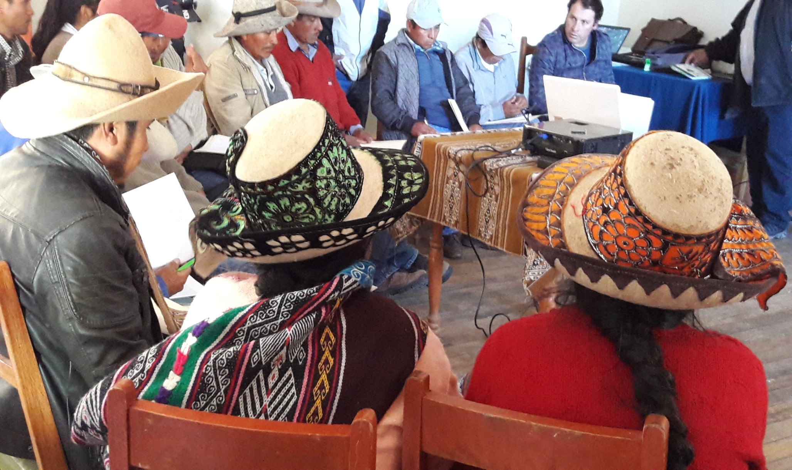
GRACIAS

